Slide 1

Разработка веб-страниц на языке разметки HTML5 с использованием каскадных таблиц стилей CSS3
Зуев Александр

Slide 2
9. Формы. Фреймы

Slide 3
1. Введение в формы

Slide 4
HTML-формы являются элементами управления, которые применяются для сбора информации от посетителей веб-сайта.
Веб-формы состоят из набора текстовых полей, кнопок, списков и других элементов управления, которые активизируются щелчком мыши. Технически формы передают данные от пользователя удаленному серверу.
Для получения и обработки данных форм используются языки веб-программирования, такие как PHP, Perl

Slide 5
До появления HTML5 веб-формы представляли собой набор нескольких элементов <input type="text">, <input type="password">, завершающихся кнопкой <input type="submit">.
Для стилизации форм в разных браузерах приходилось прилагать немало усилий.
Кроме того, формы требовали применения JavaScript для проверки введенных данных, а также были лишены специфических типов полей ввода для указания повседневной информации типа дат, адресов электронной почты и URL-адресов.

Slide 6
Основу любой формы составляет элемент <form>...</form>. Он не предусматривает ввод данных, так как является контейнером, удерживая вместе все элементы управления формы – поля. Атрибуты этого элемента содержат информацию, общую для всех полей формы, поэтому в одну форму нужно включать поля, объединенные логически.
<form>
</form>

Slide 7
2. Управляющие элементы форм

Slide 8
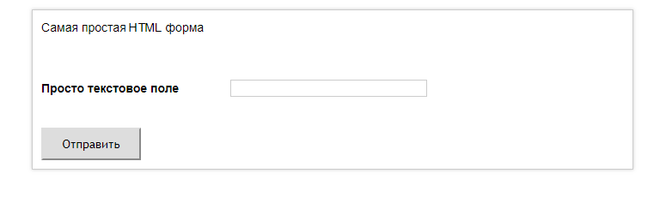
Из состоит форма?
Поле для ввода текста и кнопка

Slide 9
Кнопки бывают
button — кликабельная кнопка reset — кнопка сброса, возвращает первоначальное значение submit — кнопка для отправки данных формы.

Slide 10
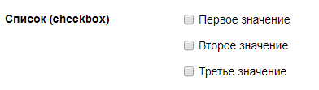
Так же в html форме могут быть
Флажки = список checkbox, выбрать можно как одно значение, так все.

Slide 11
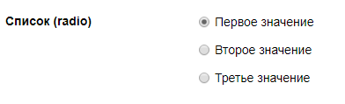
Так же в html форме могут быть
Кнопки с зависимой фиксацией = список radio, выбрать можно только одно значение.

Slide 12
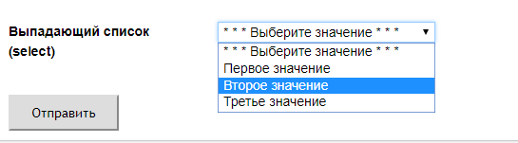
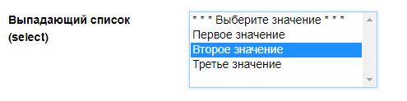
Так же в html форме могут быть
Всплывающий список = раскрывающийся список = Список множественного выбора
Возможно выбрать одно или несколько значений нажав ctrl или shift

Slide 13
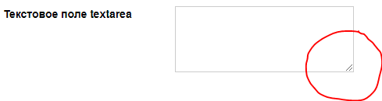
Так же в html форме могут быть
Текстовое поле textarea
Возможность увеличить размер окна для текста, а так же возможность ввести практически не ограниченное кол-во символов

Slide 14

Так же в html форме могут быть
Загрузка файлов
Возможность выставить ограничение в размере файла, в кол-ве файлов и формате файлов.
Максимально допустимый размер файла зависит от настроек сервера!

Slide 15
Так же в html форме могут быть
Скрытые поля
Необходимы для передачи скрытых от глаз пользователя данных, например адрес страницы от куда отправлена форма или данные ip адреса

Slide 16
3. Создание форм при помощи HTML

Slide 17
Элемент <form> </form>
Это основа любой формы не предусматривающий ввод данных, потому что это контейнер содержащий в себе элементы формы – поля.
Атрибуты <form> содержат информацию для всех полей. А так же инструкцию куда перейти после нажатия на кнопку отправить, и каким файлом обрабатывать нашу форму.

Slide 18
accept-charset | Значение атрибута представляет собой разделенный пробелами список кодировок символов, которые будут использоваться для отправки формы, например, <form accept-charset="ISO-8859-1 UTF-8">.
action | Обязательный атрибут, указывающий url адрес на файл который обрабатывает форму к примеру form.php, в котором описано, что нужно делать с данными формы. Если значение атрибута не будет указано, то после перезагрузки страницы элементы формы примут значения по умолчанию. В случае, если вся работа будет выполняться на стороне клиента сценариями JavaScript, то для атрибута action можно указать значение #.
autocomplete | Отвечает за запоминание введенных в текстовое поле значений и автоподстановку их при последующем вводе: on — означает, что поле не защищено, и его значение можно сохранять и извлекать, off — отключает автозаполнение для полей форм.

Slide 19
enctype | Определяет способ кодирования данных формы при их отправке. Допускается использовать только если значение атрибута method имеет значение post. application/x-www-form-urlencoded - Вместо пробелов ставится +, символы вроде русских букв кодируются их шестнадцатеричными значениями (например, %D0%90%D0%BD%D1%8F вместо Аня). Используется по умолчанию. multipart/form-data - Данные не кодируются. Это значение применяется при отправке файлов. text/plain - Пробелы заменяются знаком +, буквы и другие символы не кодируются.
name | Определяет уникальное имя формы. Как правило, имя формы используется для доступа к ее элементам через скрипты. В качестве имени используется набор символов, включая числа и буквы. JavaScript чувствителен к регистру, поэтому при обращении к форме по имени через скрипты соблюдайте то же написание, что и в атрибуте name.

Slide 20
method | Задает способ передачи данных формы. Метод get передает данные на сервер через адресную строку браузера. www.anysite.ru/form.php?var1=1&var2=2. Имена и значения переменных присоединяются к адресу сервера после знака ? и разделяются между собой знаком &. Все специальные символы и буквы, отличные от латинских, кодируются в формате %nn, пробел заменяется на +. Если вместе с формой предполагается отправка какого-либо файла, этот метод не подойдет. Метод post применяется для пересылки данных больших объемов, а также конфиденциальной информации и паролей. Данные, отправляемые с помощью этого метода, не видны в заголовке URL, так как они содержатся в теле сообщения. <form action="action.php" enctype="multipart/form-data" method="post"></form>
novalidate | Отменяет встроенную проверку данных введенных пользователем в форме на корректность. Такая проверка осуществляется браузером автоматически при отправке формы на сервер и происходит для полей <input type="email">, <input type="url">, а также при наличии атрибута pattern или required.
target | Указывает окно, в которое будет направлена информация: _blank — новое окно _self — тот же фрейм

Slide 21
<form action="block.html" method="post" name="first-form">
</form>

Slide 22
Элемент <fieldset>...</fieldset> группирует элементы формы связанные друг с другом, разделяя форму на логические фрагменты.
Всем группам элементов разделенных <fieldset> можно присвоить название с помощью тега <legend>…</legend> который должен идти сразу за тегом <fieldset>. Название группы появляется сверху слева.
<form action="block.html" method="get" name="first-form" id="firf">
<fieldset class="lich">
<legend>Личные данные</legend>
</fieldset>
</form>

Slide 23
Атрибуты <fieldset>...</fieldset>
disabled | Атрибут отключает возможность редактирования данных. Используется для ограничения доступа к некоторым полям формы, содержащих ранее введенные данные. Атрибут используется без указания значения — <fieldset disabled>.
name | Задает имя для элемента. Применение атрибута не отображается в браузере, но может быть использовано в работе скриптов.
form | Указывает один или несколько идентификаторов форм id к которым элемент принадлежит. В случае если указывается несколько идентификаторов, то необходимо разделять их между собой пробелом.

Slide 24
Надписи к элементам формы создаются с помощью элемента <label>...</label>. Существует два способа группировки надписи и поля. Если поле находится внутри элемента <label>, то атрибут for указывать не нужно.
<h2>с указанием атрибута for </h2>
<label for="comm">Кошка</label> <input type="text" id="comm"> <br>
<h2>без атрибута for </h2>
<p><label>Кошка <input type="text"></label></p>
<h2>без тега label</h2>
<p>Кошка <input type="text"></p>
Если кликнуть на label будет активно окно формы имеющее отношение к label

Slide 25
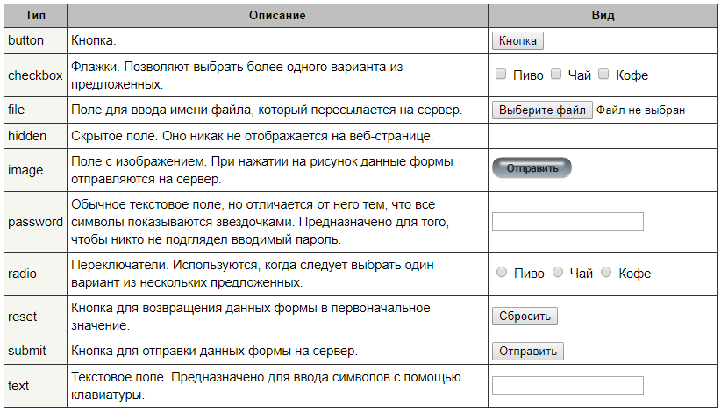
Элемент <input> </input >
Элемент <input> создает большинство полей формы. Атрибуты элемента отличаются в зависимости от типа поля, для создания которого используется этот элемент.
<input type="Определяет тип поля">

Slide 26
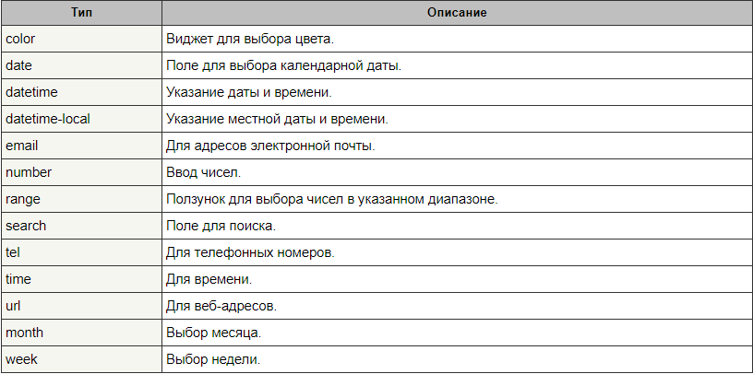
Элемент <input> </input >
В HTML5 появились новые элементы, но не все браузеры их поддерживают.

Slide 27
Кнопка BUTTON
предназначена для тех случаев, когда надо исполнять какой-нибудь скрипт. То есть на кнопку вешается событие OnСlick и вызывается нужная функция.
Атрибут value задает надпись на кнопке.
Атрибут onclick задает JavaScript-обработчик, который вызывается при щелчке на кнопке.
Атрибут name служит для JavaScript-именования кнопки (на сервер не передается).
Пример
<input type="button" value="Кнопка" onclick="alert('Вы нажали кнопку!')" name="btn">

Slide 28
Кнопка SUBMIT
Эта кнопка предназначена для передачи формы. В большинстве браузеров внешне почти не отличима от кнопки BUTTON. Сама она не передается, а служит только для управления.
Атрибут onclick для кнопки SUBMIT практически не используется. Ведь чтобы передать введенные в форму данные, в общем случае совсем не обязательно нажимать на кнопку SUBMIT. Можно просто нажать на клавиатуре клавишу ENTER, находясь в любом текстовом поле ввода. При этом произойдет передача данных.
Пример
<input type="submit" value="Принять заказ">
Если вовсе не указывать value то на кнопке будет надпись по умолчанию отправить.
<input type="submit">

Slide 29
Атрибут value дает определенные преимущества при использовании более одной кнопки передачи данных. В этом случае на основании значения полученной переменной сценарий сможет определить, как обрабатывать полученную информацию далее.
В адресной строке мы увидим значение кнопки.
<input type="submit" name="bn" value="Вступить в клуб">
<input type="submit" name="bn" value="Отказаться">
<input type="submit" name="bn" value="Принять как наблюдателя">

Slide 30
Атрибут formnovalidate может быть применен, чтобы предотвратить проверку значений формы.
<input type="text" required=""><br><br>
<input type="submit" value="Проверка">
<input type="submit" formnovalidate value="Не проверять">

Slide 31
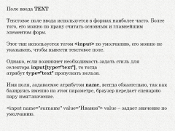
Кнопка RESET
Это кнопка очистки формы. При ее нажатии всем измененным элементам возвращается значение по умолчанию. Применяется она достаточно редко. Однако в некоторых случаях может быть весьма полезна.
<input type="reset" value ="Отчистить форму">
<input type="reset">

Slide 32
Поле ввода TEXT
Текстовое поле ввода используется в формах наиболее часто. Более того, его можно по праву считать основным и главнейшим элементом форм.
Этот тип используется тегом <input> по умолчанию, его можно не указывать, чтобы вывести текстовое поле.
Однако, если возникнет необходимость задать стиль для селектора input[type="text"], то тогда атрибут type="text" пропускать нельзя.
Имя поля, задаваемое атрибутом name, всегда обязательно, так как базируясь именно на этом параметре, браузер передает сценарию пару имя=значение.
<input name="surname" value="Иванов"> value – задает значение по умолчанию.

Slide 33
autocomplete - Этот атрибут помогает заполнять поля форм текстом, который был введён в них ранее. Значения сохраняет и подставляет браузер, при этом автозаполнение по соображениям безопасности может отключаться пользователем в настройках и не может в таком случае управляться атрибутом autocomplete.
Значения
on -Включает автозаполнение текста. off - Отключает автозаполнение. Это значение обычно используется для отмены сохранения в браузере важных данных (паролей, номеров банковских карт), а также редко вводимых или уникальных данных (капча).
Обязательный атрибут
Нет.
Значение по умолчанию
Зависит от настроек браузера.

Slide 34
autofocus - Автоматически устанавливает фокус в поле формы. В таком поле можно сразу набирать текст без явного щелчка по нему курсором мыши.
Значения
Нет.
Значение по умолчанию
По умолчанию атрибут autofocus не установлен.
form - Связывает поле с формой по её идентификатору. Такая связь необходима в случае, когда поле располагается за пределами <form>, например, при создании её программно или по соображениям дизайна.
Значения
Идентификатор формы (значение атрибута id тега <form>).
Значение по умолчанию
Нет.

Slide 35
maxlength - Устанавливает максимальное число символов, которое может быть введено в текстовом поле. Когда это количество достигается при наборе, дальнейший ввод становится невозможным.
Значения
Любое целое положительное число.
Значение по умолчанию
Ввод символов не ограничен.
name - Определяет уникальное имя элемента формы. Как правило, это имя используется при отправке данных на сервер или для доступа к введенным данным поля через скрипты
Значения
В качестве имени используется набор символов, включая числа и буквы. JavaScript чувствителен к регистру, поэтому при обращении к элементу по имени соблюдайте ту же форму написания, что и в атрибуте name.
Значение по умолчанию
Нет.
pattern
placeholder
required
size
width

Slide 36
pattern - Указывает регулярное выражение, согласно которому требуется вводить и проверять данные в поле формы. Если присутствует атрибут pattern, то форма не будет отправляться, пока поле не будет заполнено правильно. <input type="text" pattern="2-[0-9]{3}-[0-9]{3}">
[0-9] | Одна цифра от 0 до 9.
[^0-9] | Любой символ кроме цифры.
[A-Z] | Только заглавная латинская буква.
[A-Za-z] | Только латинская буква в любом регистре.
[А-Яа-яЁё] | Только русская буква в любом регистре.
[A-Za-zА-Яа-яЁё] | Любая буква русского и латинского алфавита.
[0-9]{3} | Три цифры.
[A-Za-z]{6,} | Не менее шести латинских букв.
[0-9]{,3} | Не более трёх цифр.
[0-9]{5,10} | От пяти до десяти цифр.
^[a-zA-Z]+$ | Любое слово на латинице.
^[А-Яа-яЁё\s]+$ | Любое слово на русском включая пробелы.
^[ 0-9]+$ | Любое число.
[0-9]{6} | Почтовый индекс.
\d+(,\d{2})? | Число в формате 1,34 (разделитель запятая).
\d+(\.\d{2})? | Число в формате 2.10 (разделитель точка).
\d{1,3}\.\d{1,3}\.\d{1,3}\.\d{1,3} | IP-адрес

Slide 37
placeholder - Выводит текст внутри поля формы, который исчезает при вводе текста.
<input type="tel" pattern="\d+(,\d{2})?" placeholder="Введите 1,58 ">
required - Устанавливает поле формы обязательным для заполнения перед отправкой формы на сервер. Если обязательное поле пустое, браузер выведет сообщение, а форма отправлена не будет. Вид и содержание сообщения зависит от браузера и меняться пользователем не может.
Size - Ширина текстового поля, которое определяется числом символов моноширинного шрифта. Иными словами, ширина задается количеством близстоящих букв одинаковой ширины по горизонтали. Если размер шрифта изменяется с помощью стилей, ширина также соответственно меняется.
Значения
Любое целое положительное число.
Значение по умолчанию
20

Slide 38
Скрытое поле HIDDEN
Это специальный (скрытый) тип текстового поля. Если один сценарий обрабатывает несколько разных форм, то в скрытом поле каждой формы можно указать идентификатор, который позволит определить, с какой формой вы имеете дело.
<input type="hidden" name="NumForm" value ="1">

Slide 39
Поле ввода пароля PASSWORD
Поле ввода пароля очень похоже на простое текстовое поле. Отличается оно тем, что вместо вводимых символов в нем отображаются точки. Такая возможность очень важна, когда нужно ввести секретную информацию, типа пароля, которую не должны видеть другие.
<input type="password" name="pass" placeholder="Придумайте пароль" pattern="[A-Za-zА-Яа-яЁё]{6,}">

Slide 40
Флажок CHECKBOX
Когда флажок установлен, его значение, заданное атрибутом value, передается программе сценария. Если он не установлен, то его значение не передается совсем.
Флажок может быть сразу установлен по умолчанию, если указан атрибут checked. По умолчанию атрибут value имеет значение on (установлен). Так как атрибут value здесь задает не надпись на флажке, а его внутреннее значение, передаваемое программе сценария, то если надо что-то подписать, пишите рядом с флажком или используйте тег <label>.
<input type="checkbox" name="check" id="Receipt" value="Yes" checked>
checked – устанавливает галочку в нужный вариант по умолчанию

Slide 41
Переключатель RADIO
Переключатель напоминает флажок, поскольку он тоже может находиться во включенном или выключенном состоянии.
По смыслу всегда предполагается, что в форме имеется несколько переключателей с одинаковым атрибутом name. У каждого из них свое значение атрибута value.
Группа переключателей с одним и тем же именем в форме ведет себя таким образом, что только один из них может быть включенным. При передаче данных передается значение только выбранного переключателя.
Один переключатель из группы может быть изначально выбран по умолчанию с помощью атрибута checked.
Для того что бы осуществить переключение между выбором нужно для radio прописать одинаковый name.

Slide 42
Файл FILE
Позволяет передать сценарию любой файл.
<input type="file" name="file">
Атрибут accept - Определяет тип файла, разрешенных для отправки на сервер. Указывается только для <input type="file">. Возможные значения: accept=".gif", accept=".pdf", accept=".doc" audio/* — разрешает загрузку аудиофайлов video/* — разрешает загрузку видеофайлов image/* — разрешает загрузку изображений
Атрибут multiple – позволяет выбрать сразу несколько файлов
Файлы отправляются только методом POST!

Slide 43
Картинка вместо кнопки image
<input class="img" type="image" src="https://ya-webdesign.com/images/go-sign-png-3.png">
type="image" при нажатии происходит отправка формы. Аналог submit

Slide 44
<input type="submit"> - создает кнопку.
<button type="submit"></button>> - создает кнопку.
button — кликабельная кнопка reset — кнопка сброса, возвращает первоначальное значение submit — кнопка для отправки данных формы.
По функционалу это одно и тоже. Разница в том, что в button можно написать любую разметку. А еще у button по умолчанию тип сабмит. Так что надо специально прописывать <button type="button">

Slide 45
Элемент <textarea>...</textarea>
Используется вместо элемента <input type="text">, когда нужно создать большие текстовые поля.
Текст, отображаемый как исходное значение, помещается внутрь тега.
Размеры поля устанавливаются при помощи атрибутов cols – размеры по горизонтали, rows – размеры по вертикали. Высоту поля можно задать свойством height. Все размеры считаются исходя из размера одного символа моноширинного шрифта
Что бы пользователь не смог изменить размер поля в css нужно прописать для поля textarea
width: 200px;
height: 150px;
resize: none;

Slide 46
Списки дают возможность расположить большое количество пунктов компактно.
Раскрывающиеся списки создаются при помощи элемента <select>...</select>.
Они позволяют выбрать одно или несколько значений из предложенного множества.
По умолчанию в поле списка отображается его первый элемент.
Для добавления в список пунктов используются элементы <option>...</option>, которые располагаются внутри <select>.
Для систематизации списков применяется элемент <optgroup>...</optgroup>, который создает заголовки в списках.

Slide 47
<select name="selc">
<optgroup label="Рост">
<option label="150-160cm" value="1"></option>
<option label="160-170cm" value="2"></option>
<option label="170-180cm" value="3"></option>
<option label="180-200cm" value="4"></option>
</optgroup>
<optgroup label="Вес">
<option label="30-50кг" value="3050"></option>
<option label="50-70кг" value="5070"></option>
<option label="70-100кг" value="70100"></option>
</optgroup>
</select>
При добавлении multiple в списке можно выбирать несколько значений!

Slide 48
<input type="color" name="color">
Генерирует палитры цветов в поддерживающих браузерах, давая пользователям возможность выбирать значения цветов в шестнадцатеричном формате.
<input type="date" name="dr">
Позволяет вводить дату в формате дд.мм.гггг.
<input type="email" name="email" required>
Позволяет проверять поле на наличие @. Без required безполезен!

Slide 49
Элемент <input> </input >
Элемент <input> создает большинство полей формы. Атрибуты элемента отличаются в зависимости от типа поля, для создания которого используется этот элемент.
Атрибут | Значение / описание
maxlength | Атрибут задает максимальное количество символов, вводимых в поле. Значение по умолчанию 524288 символов.
multiple | Позволяет пользователю ввести несколько значений атрибутов, разделяя их запятой. Применяется в отношении файлов и адресов электронной почты. Указывается без значения атрибута.

Slide 50
Атрибут | Значение / описание
autofocus | Позволяет сделать так, чтобы в загружаемой форме то или иное поле ввода уже имело фокус (было выбрано), являясь готовым к вводу значения.
checked | Атрибут проверяет, установлен ли флажок по умолчанию при загрузке страницы для полей типа type="checkbox" и type="radio".
disabled | Отключает возможность редактирования и копирования содержимого поля.
readonly | Не позволяет пользователю изменять значения элементов формы, выделение и копирование текста при этом доступно. Указывается без значения атрибута.

Slide 51
4. Фреймы и их структура (теоретические сведения)

Slide 52
Тег <iframe> (HTML Inline Frame Element) определяет встроенную в веб-страницу область, которая может отображать содержимое отдельно взятого документа (например, *.pdf), медиа-контента или другого веб-сайта в заданном пространстве.
Содержимое внутри области существует независимо от окружающей страницы.
Синтаксис для добавления фрейма:
<iframe src = "URL" width= " " height= " " > </iframe>, где src атрибут, который определяет местоположение документа или веб-сайта.

Slide 53
Достоинства фреймов
Простота
С помощью фреймов веб-страница разграничивается на две области, которые содержат навигацию по сайту и его контент. Механизм фреймов позволяет открывать документ в одном фрейме, по ссылке, нажатой в совершенно другом фрейме. Такое разделение веб-страницы на составляющие интуитивно понятно и логически обусловлено.
Быстрота
Для верстки без фреймов характерно размещение на одной странице и навигации и содержания. Это увеличивает объем каждой страницы и в сумме может существенно повлиять на объем загружаемой с сайта информации. А так как фреймы используют разделение информации на части, страницы с ними будут загружаться быстрее.
Размещение
Фреймы предоставляют уникальную возможность — размещение информации точно в нужном месте окна браузера. Так, можно поместить фрейм внизу браузера и независимо от прокручивания содержимого, эта область не изменит своего положения.
Изменение размеров областей
Можно изменять размеры фреймов «на лету», чего не позволяет сделать традиционная верстка HTML.
Загрузка
Загрузка веб-страницы происходит только в указанное окно, остальные остаются неизменными. С помощью языка JavaScript можно осуществить одновременную загрузку двух и более страниц во фреймы.

Slide 54
Недостатки фреймов
Навигация
Пользователь зачастую оказывается на сайте, совершенно не представляя, куда он попал, потому что всего лишь нажал на ссылку, полученную в поисковой системе. Чтобы посетителю сайта было проще разобраться, где он находится, на каждую страницу помещают название сайта, заголовок страницы и навигацию. Фреймы, как правило, нарушают данный принцип, отделяя заголовок сайта от содержания, а навигацию от контента. Представьте, что вы нашли подходящую ссылку в поисковой системе, нажимаете на нее, а в итоге открывается документ без названия и навигации. Чтобы понять, где мы находимся или посмотреть другие материалы, придется редактировать путь в адресной строке, что в любом случае доставляет неудобство.
Плохая индексация поисковыми системами
Поисковые системы плохо работают с фреймовой структурой, поскольку на страницах, которые содержат контент, нет ссылок на другие документы.
Внутренние страницы нельзя добавить в «Закладки»
Фреймы скрывают адрес страницы, на которой находится посетитель, и всегда показывают только адрес сайта. По этой причине понравившуюся страницу сложно поместить в закладки браузера.
Несовместимость с разными браузерами
Параметры фреймов обладают свойством совершенно по разному отображаться в различных браузерах. Причём противоречие между ними настолько явное, что одни и те же параметры интерпретируются браузерами совершенно по-своему.

Slide 55
Домашнее задание

Slide 56
1 страница сверстанная с помощью div блоков
С формой разделенной на 3 логические части
Имеющие поля
Фамилия, Имя, Отчество с обязательной проверкой и написанием только латиницей или кириллицей, с обязательным указанием подсказки на поле.
Поле дата, поле email с обязательной проверкой поля.
3 радиокнопки с выбором
Поле пароль с обязательной проверкой на заполнение поля и с использованием только латиницы и цифр.
Выпадающий список select
Элемент checkbox с значением по умолчанию и одним значением которое нельзя изменить
2 поля загрузки файлов, одно только фотографии, второе только файлы word
Большое текстовое поле с указанием минимальных размеров и ограничением символов в 72
1 кнопка картинкой
1 кнопка сброса значений формы
1 кнопка отправка формы
Под формой видео с youtube во фрейме
Все элементы нужно стилизовать посредством css!!!

